Slide 1
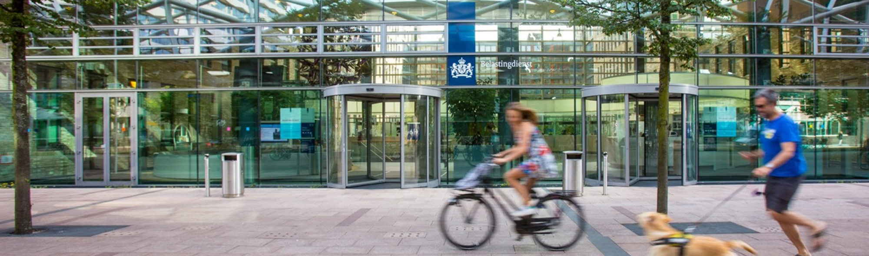
Technische briefing | Tweede Kamer
| plv Directeur | Concerndirectie Uitvoering- en Handhavingsbeleid
| Directeur | Corporate Dienst Datafundamenten en Analytics
| Afdelingshoofd | Corporate Dienst Vaktechniek
| Strategisch adviseur | Concerndirectie Fiscaal Juridische zaken

Slide 3
Selectieregels IH niet winst
Directie Vaktechniek | Handhaving

Slide 4
Gegevens
Ter illustratie de gegevens van de voor ingevulde aangifte

Slide 5
Wet- en regelgeving gegevensverwerking
doelen van verwerking vloeien voort uit de bij of krachtens de wet opgedragen taken
kaders voor gebruik vanuit wet- en regelgeving, zoals de Algemene Verordening Gegevensbescherming (AVG)
2018: implementatie AVG
toegenomen bewustzijn in de maatschappij (incl. de Belastingdienst)
opleidingsprogramma
Willen-Mogen-Kunnen-toets
Gegevensbeschermingseffect-beoordeling (GEB)
2019 e.v.: voortdurende ontwikkelingen

Slide 7
Voorbeeld selectieregel
ALS >
(D + F) < (H – parameter 1)
DAN >
Uitworp H290
(D) totaal loon tegenwoordige arbeid
(F) totaal loon vroegere arbeid
(H) totaal loon FLG-base

Slide 8
Gebruik nationaliteit in selectiemodules IH
selectieregels i.v.m. EU-regelgeving
selectieregel i.v.m. vermoede systeemfraude (besloten deel)

Slide 9
Risicomodellen
Corporate Dienst Datafundamenten & Analytics (DF&A)

Slide 10
Een nieuwe ondernemer!

Slide 11
Wat is een risicomodel?

Slide 12
Wat zijn ingrediënten voor een risicomodel?

Slide 13
Datafundamenten
signalen voor toezicht en invordering
behandelinformatie
sturing en verantwoording
consistente informatie laag
gegevens in bronsystemen

Slide 14
Van data naar risicomodel
Hoe komt een risicomodel tot stand?

Slide 15
Resultaten
Risicomodel OB negatief
2,27 miljoen aangiften
40.000 controles
Trefkans van 17% → 30%
Meeropbrengst €30 miljoen per jaar
Bron: rapport Algemene Rekenkamer over Datagedreven Toezicht
Notes:
Bron van deze gegevens is het ARK Rapport.

Slide 16
Risicomodellen bij Toeslagen

Slide 17
Van aanvraag tot beschikking
Hoe zit het proces in elkaar?
Vrijgeven voor formeel beschikken
Aanvragen met een lage risicoscore worden vrijgegeven voor beschikken
Uitval/Uitworp/
Thematisch toezicht
Inconsistenties en
grenswaarden
AUTOMATISCH
Uitval/Uitworp/
Thematisch toezicht
Inconsistenties en
grenswaarden
Concept
beschikking
bepalen
Gegevens uit
basisregistraties
HANDMATIG
Aanvragen of wijzigingen door burgers
Maandelijks
~75.000 aanvragen
~350.000 wijzigingen
Risico classificatie model
Alleen voor Huurtoeslag en Kinderopvangtoeslag
Vaststellen
voorlopige
toekenning
Uitstel van formeel beschikken
Aanvragen met een hoge risicoscore worden uitgeworpen en pas na handmatige controle beschikt

Slide 18
Van data naar risicomodel
Hoe komt een risicomodel tot stand?
Stap 1
Maak een lijst van aanvragen waarvan de controle-uitkomst bekend is.
Stap 5
Bied aanvragen die lijken op foutieve aanvragen aan voor behandeling
Stap 2
Registreer welke aanvragen een fout bevatten.
Stap 3
Splits in trainingsbestand en testbestand.
Stap 4
Test het risicomodel met testbestand.
Stap 8
Voeg uitkomsten toe aan de lijst met bekende controle-uitkomst
Stap 7
Leg de uitkomsten van behandeling vast
Stap 6
Laat de aanvraag beoordelen door een behandelaar

Slide 19
Risicoclassificatie
Hoe wordt de score bepaald?
Risicoscores opgebouwd uit meerdere indicatoren.
Totale score is bepalend
Burgers die scoren op slechts 1 indicator komen niet in aanmerking voor behandeling
Aanvragen met een hoge score tonen meer gelijkenis met onjuiste aanvragen
Nederlander Ja/Nee resulteert alleen in een ‘Nee’ wanneer geen van de nationaliteiten Nederlands is
Na medio 2018 Nederlander Ja/Nee niet meer gebruikt bij kinderopvangtoeslag
Bij huurtoeslagen Nederlander Ja/Nee na april 2019 niet meer gebruikt
Fictieve scores

Slide 20
Vragen?

